Slide 1
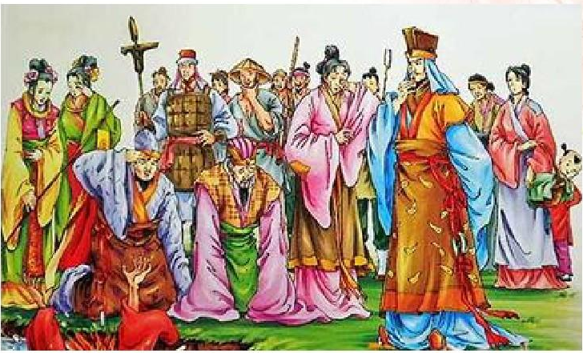
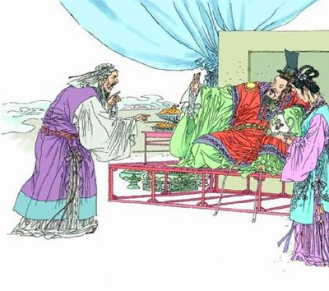
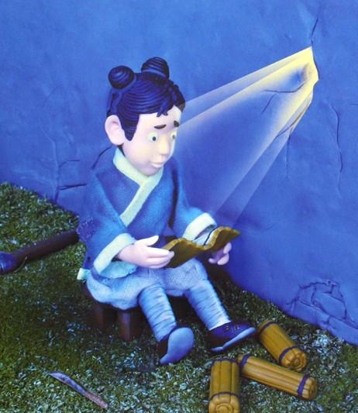
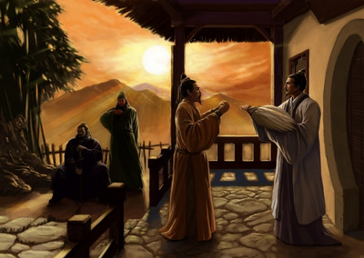
以上我们看到的是西门豹治邺、扁鹊见蔡桓公、匡衡凿壁借光、刘备三顾茅庐这些历史故事的图片，非常生动，非常有趣。请同学们回想一下自己读过的历史故事有哪些？有哪些有趣或者特别的故事呢？

Slide 2
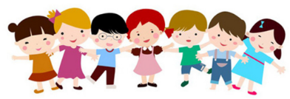
人教版 语文 四年级 上册
口语交际
讲历史故事

Slide 3
交际内容
这节口语交际课我们就来举行一次“历史故事展示会”，选择一个你喜欢的历史故事，讲给同学听，比一比谁说得有趣，说得清楚。

Slide 4
小贴士
1.用卡片提示讲述内容。
2.使用恰当的语气和肢体语言，可以让讲述更生动。

Slide 5
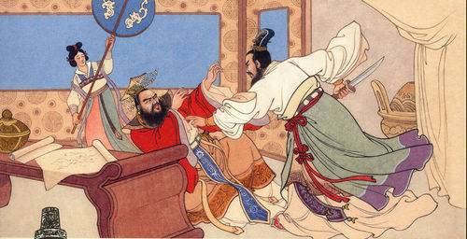
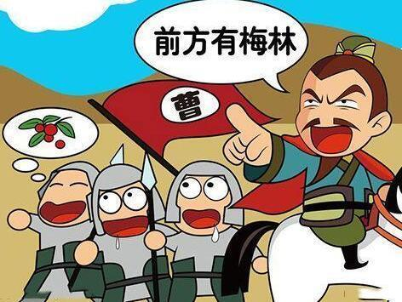
荆轲刺秦王
望梅止渴

Slide 6
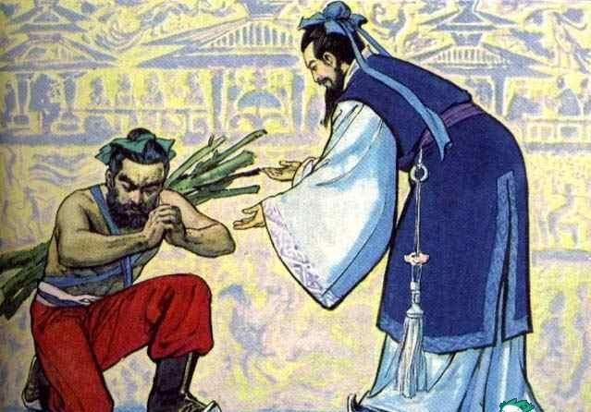
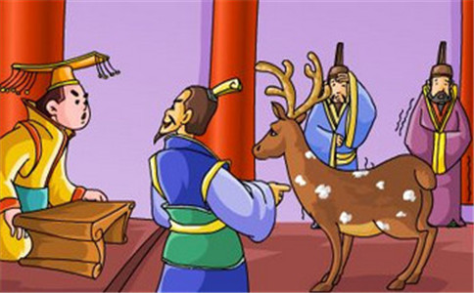
负荆请罪
指鹿为马

Slide 7
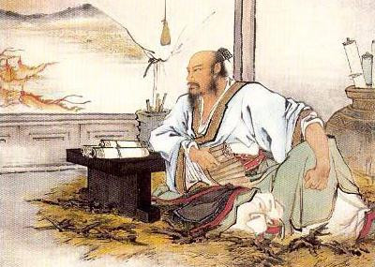
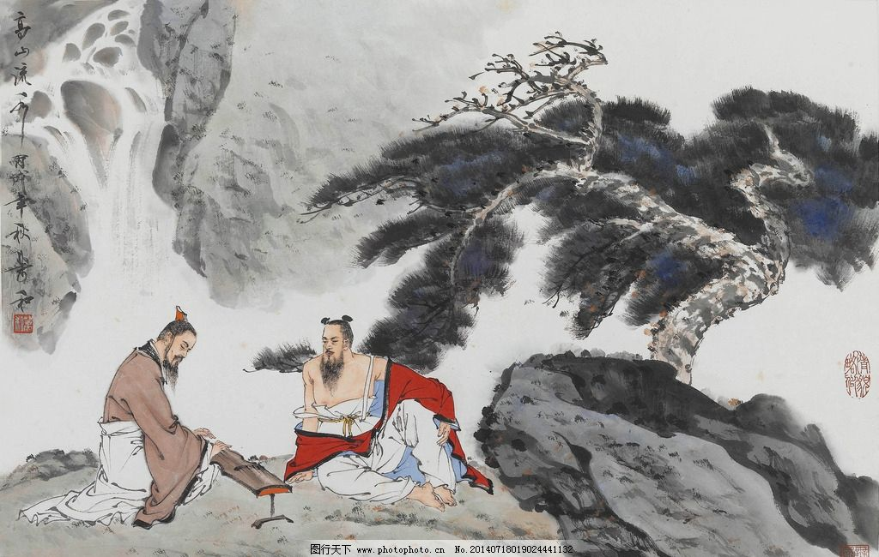
卧薪尝胆
高山流水

Slide 8
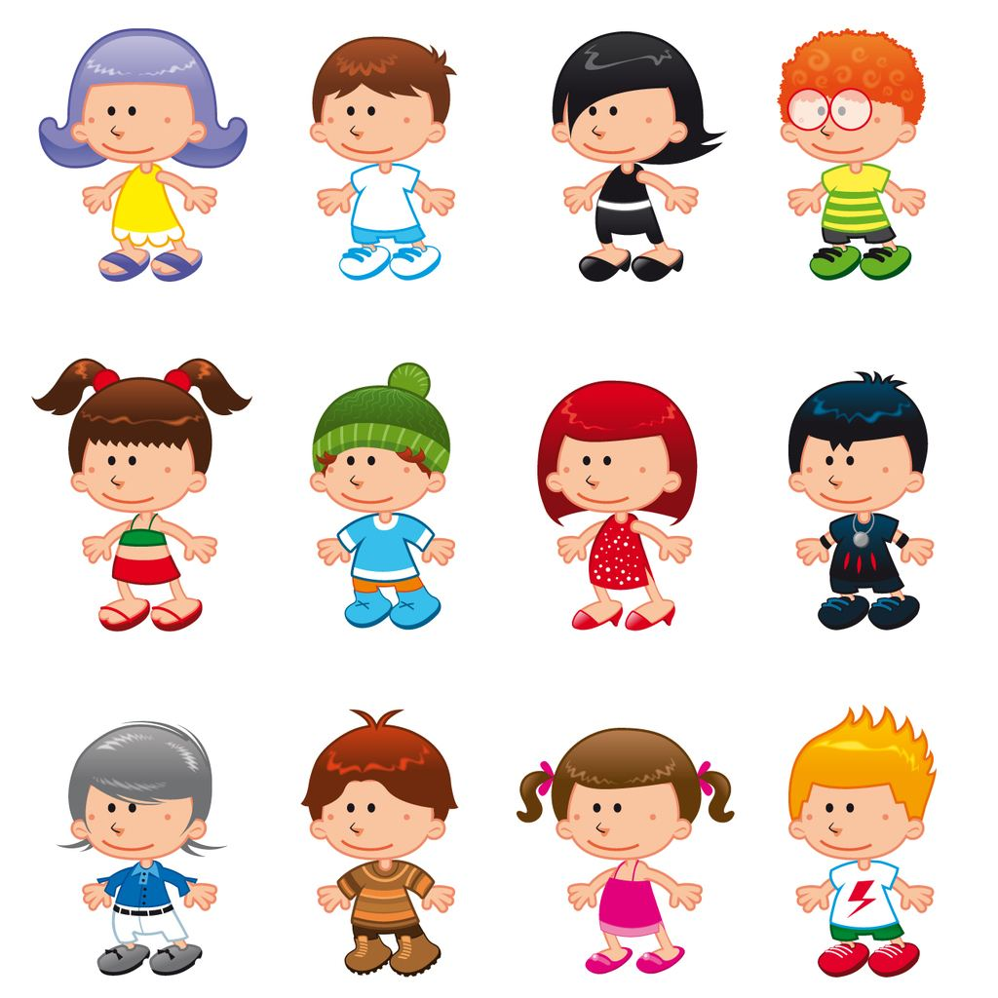
同学们，你还知道哪些历史故事？
我知道大泽乡起义的故事。陈胜、吴广发动了中国历史上第一次农民起义。
我知道赤壁之战的故事。孙刘联军凭借智慧大破曹操大军，这是历史上著名的以少胜多的战役之一。

Slide 9
我还知道百团大战的故事。百团大战是在中国抗日战争时期，中国共产党领导下的八路军、新四军与日军在中国华北地区晋察冀边区发生的一次规模最大、持续时间最长的战役。

Slide 10
交际指导
介绍历史故事，可以先说说自己了解的历史故事是什么，具体的内容是什么，再说说自己的心情、感受怎样，还可以讲讲给自己带来的启示。

Slide 11
好故事推荐会
1.提出要求：
（1）先想好了再说，注意叙述的顺序；
（2）态度自然大方，尽量把事情说清楚，说具体，说有趣；
（3）声音要洪亮。

Slide 12
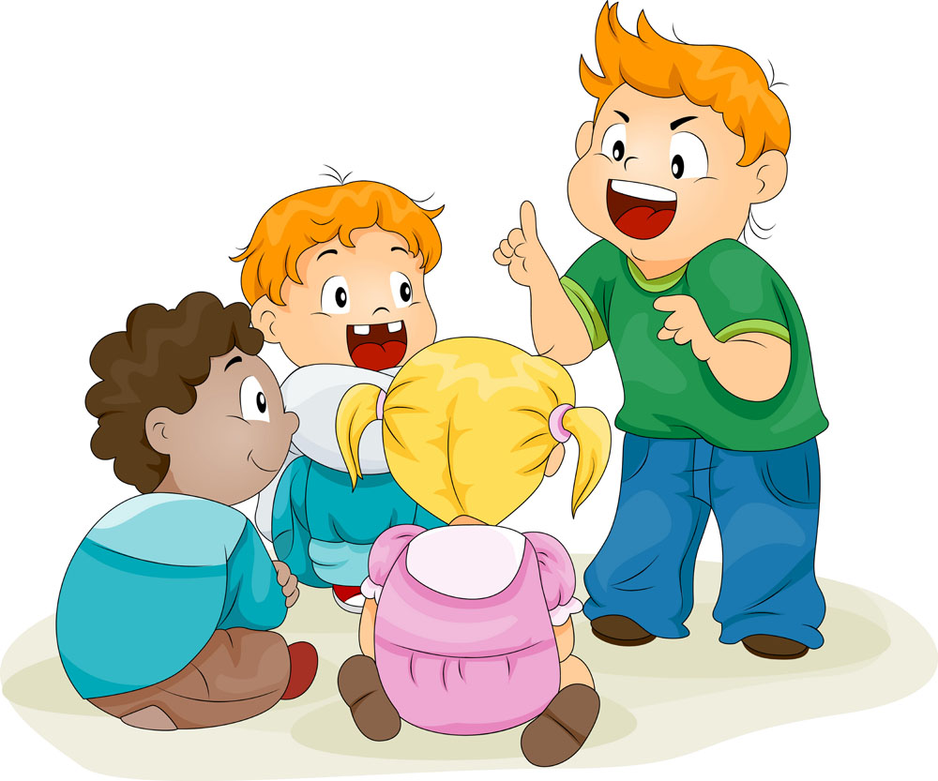
2.先在组内互相说一说，再评一评。

Slide 13
3.组内推选一名代表，汇报前，由组员阐述推荐理由，然后进行全班汇报。
4.给汇报的同学提出建议，汇报者改进讲述的内容。
5.组内交流，开展第二次评价。

Slide 14
小组评价表
小组成员 | 历史故事内容 | 进步程度（打“√”）
 |  | 进步很大 | 有进步 | 还需要改进
组员1
组员2
组员3
组员4

Slide 15
交际范例
少年包拯学断案
包拯包青天，自幼聪颖，勤学好问，尤喜推理断案，其家父与知县交往密切，包拯从小耳濡目染，学会了不少的断案知识，尤其在焚庙杀僧一案中，包拯根据现场的蛛丝马迹，剥茧抽丝，排查出犯罪嫌疑人后，又假扮阎王，审清事实真相，协助知县缉拿凶手，为民除害。他努力学习律法刑理知识，为长大以后断案如神，为民伸冤，打下了深厚的知识基础。

Slide 16
司马光警枕励志
司马光是个贪玩贪睡的孩子，为此他没少受先生的责罚和同伴的嘲笑，在先生的谆谆教诲下，他决心改掉贪睡的坏毛病，为了早早起床，他睡觉前喝了满满一肚子水，结果早上没有被憋醒，却尿了床，于是聪明的司马光用园木头作了一个警枕，早上一翻身，头滑落在床板上，自然惊醒，从此他天天早早地起床读书，坚持不懈，终于成为了一个学识渊博的，写出了《资治通鉴》的大文豪。

